Slide 1
«Имя существительное как часть речи. Постоянные и непостоянные признаки имен существительных».
Школа 2100
4 класс
Мосолова Галина Викторовна, учитель начальных классов МБОУ «ЦО №1», г. Тула

Slide 2
Имя существительное —
часть речи, которая обозначает предмет и отвечает на вопросы кто? что?
Существительное называет предметы в широком смысле слова;
это — названия
вещей (стул, пол, окно, гусли, сани)
лиц (ребенок, барышня, отрок, красавица, человек, муж)
веществ (молоко, сливки, компот, опилки)
живых существ и организмов
(кошка, собака, малиновка, карась; бактерия, вирус, микроб)
фактов, событий, явлений (пожар, интервью, каникулы)
названных как независимые качеств, свойств, действий,
состояний (радость, отвага, белизна, бег, пение,
суета, вой, хрюканье).

Slide 3
План.
1. Роль имён существительных в речи.
2.

Slide 4
Существительные
Имя существительное
Одушевлённые
(служат названиями людей, животных )
Неодушевлённые
(служат названиями неживых предметов, а также предметов растительного мира)

Slide 5
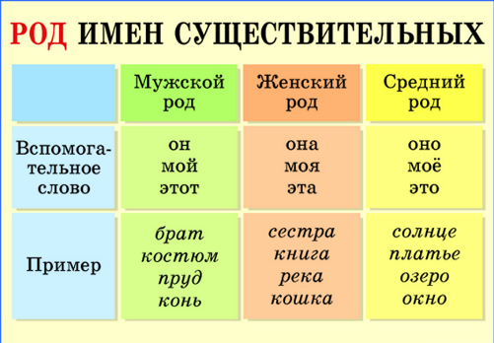

Slide 6
Изменение существительных по числам
единственное число
множественное число
один предмет
два или несколько
предметов

Slide 7
Существительные
Имя существительное
Нарицательные
(общее название для всех однородных предметов и явлений)
Собственные
(названия отдельных лиц, единичных предметов)

Slide 8
План.
1. Роль имён существительных в речи.
2. Постоянные и непостоянные признаки имён существительных.
3.

Slide 9
Имена существительные в предложении могут быть и главными, и второстепенными членами.

Slide 10
План.
1. Роль имён существительных в речи.
2. Постоянные и непостоянные признаки имён существительных.
3. Член предложения.
4.

Slide 11
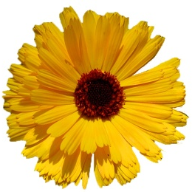
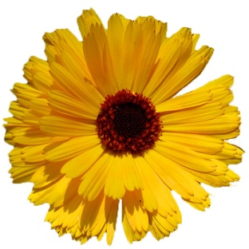

Slide 12
Морфологический разбор.
(На) охоте -
(где?),
н.ф. охота,
сущ.,
неодуш.,
ж.р.,
в ед.ч.,
второст.чл.

Slide 13
План.
1. Роль имён существительных в речи.
2. Постоянные и непостоянные признаки имён существительных.
3. Член предложения.
4. Морфологический разбор имён существительных.

Slide 14
Постоянные признаки
одушевлённость
неодушевлённость
собственное
нарицательное
род
Непостоянные признаки
число

Slide 15
Я
ПОВТОРИЛ
ЗАПОМНИЛ
УДИВИЛСЯ
ГОРЖУСЬ

Slide 16
Домашнее задание.
Учебник с.99 №105 (устно).
Дидактический материал с.29 №53.

